Slide 1
Ferramenta de Controle de Versão
Daniel Brito, Daniel Terra, João Fernandes

Slide 2
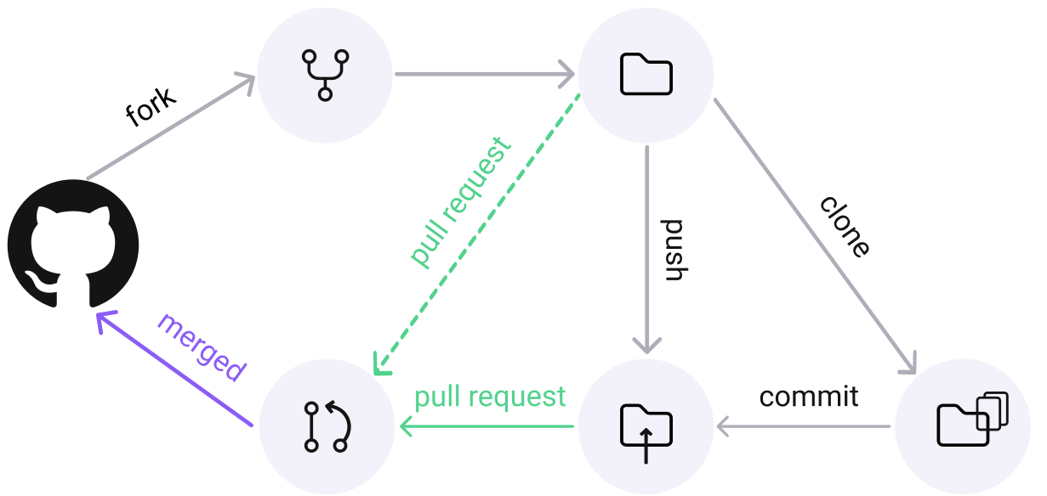
GitHub Actions
Automatização de teste
muitos issues e pull requests
distribuição de tarefa (contributors)
melhora a organização de tarefas tediosas a partir de automação.
Notes:
ex: toda vez que um issues eh criado ocorre um evento ativando o github actions, e nessa ação talvez uma operação é automatizada, como: organizar os erros, categorizá-los, designar responsável…

Slide 3
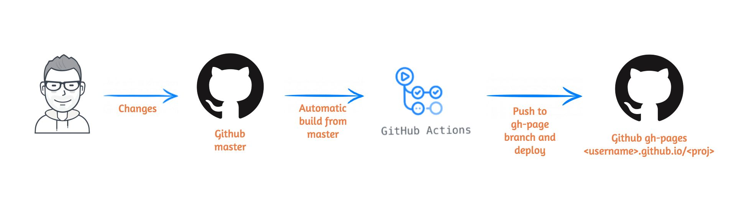
Notes:
Toda vez que ocorre um evento no repo, uma ação automatizada é atividade em resposta.

Slide 4
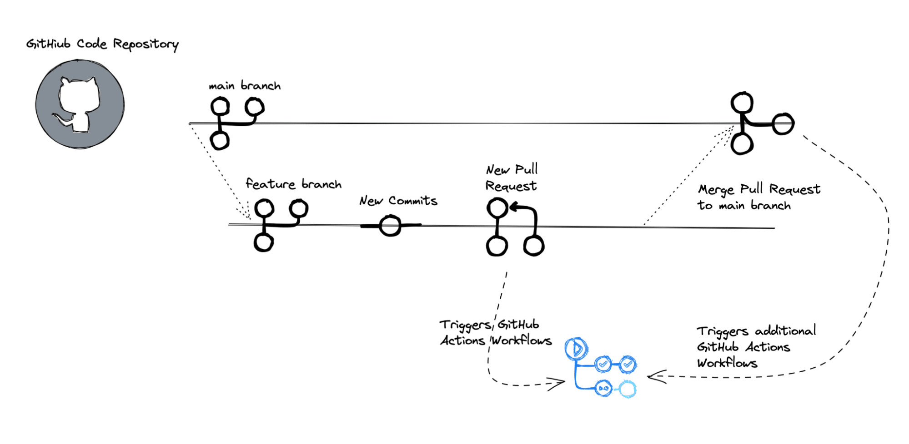

Slide 5
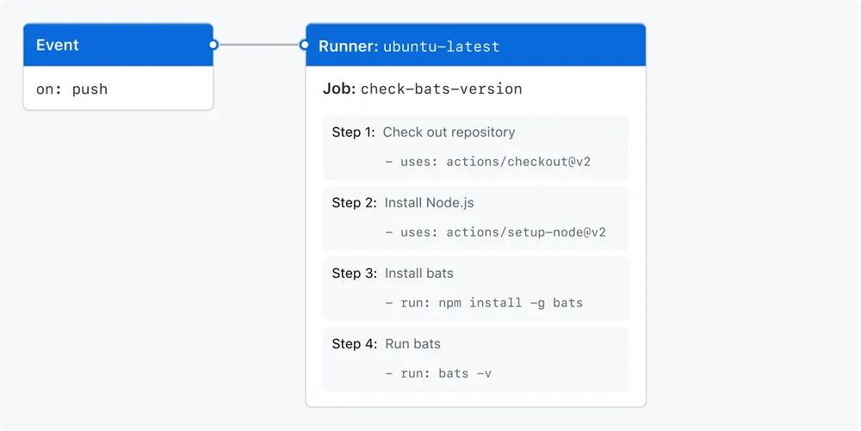

Slide 6
Terminologia
Events:
Jobs:
Steps:
Notes:
Termos
Workflow: coleção de jobs definido por um arquivo YAML
name:
Events: qualquer atividade no repo que ativa o workflow
On:
Runner: versão do sistema, pode rodar em todos os sistemas operacionais.
Jobs: collection of steps
jobs:
Steps: ações a serem tomadas, comandos, scripts

Slide 7
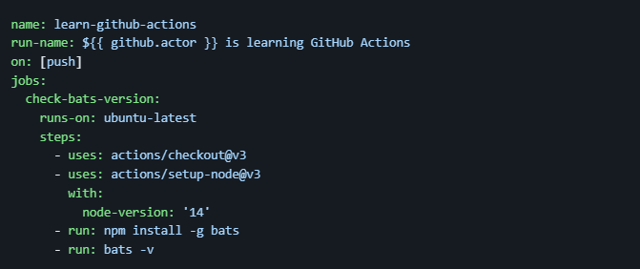

Slide 8
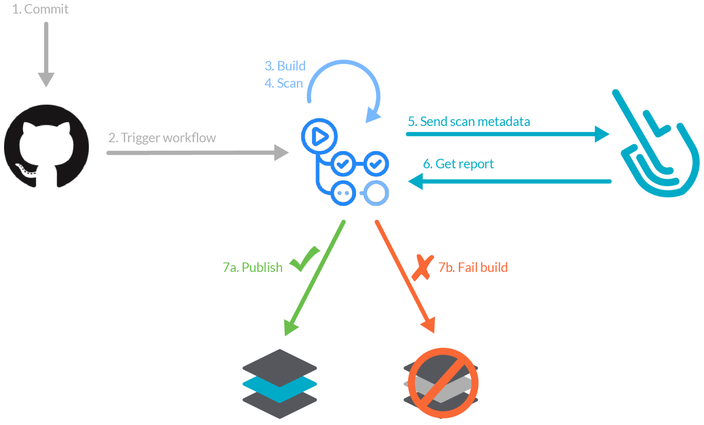

Slide 9
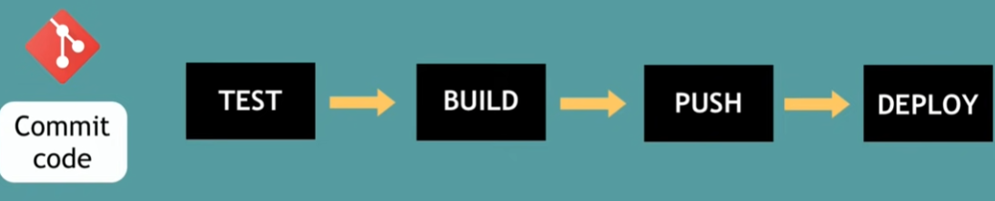
Continuous Integration / Continuous Delivery (CI/CD) pipeline
Notes:
integration with other technologies
A ideia por trás do actions eh continuar com todo o processo de pipeline de maneira automática, deixando os programadores focar no que realmente importa. Devido a isso o github ja oferece todo esse ferramental para manter tudo funcionando.

Slide 10
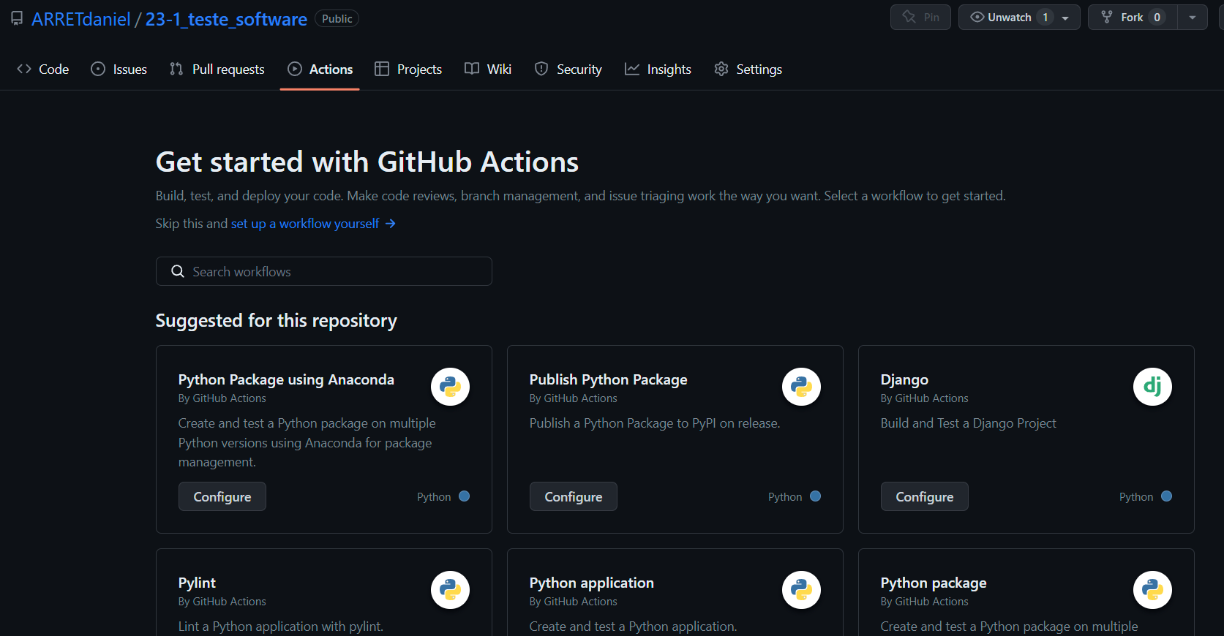
Notes:
exemplo de testes que podem ser feitos

Slide 11
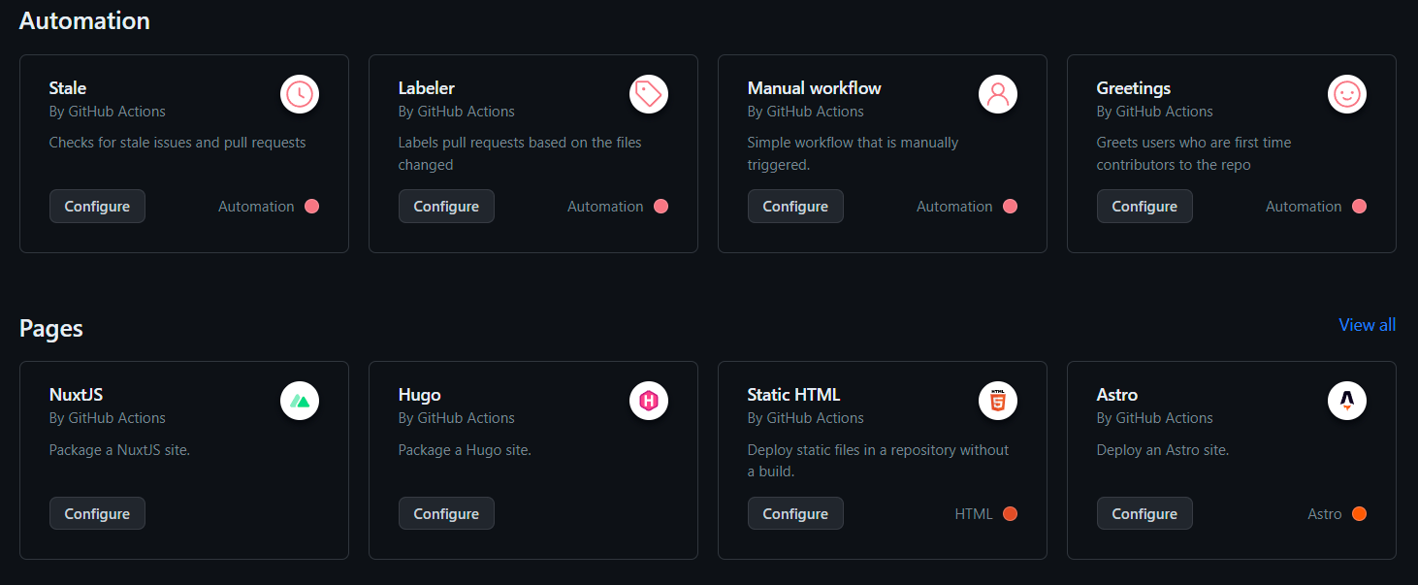
Notes:
exemplos de automação do workflow

Slide 12
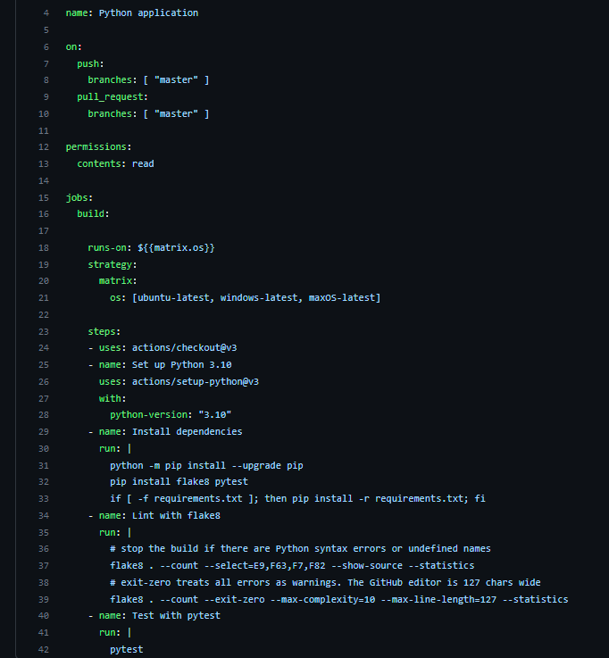
Notes:
arquivo yml que iremos fazer o teste

Slide 13
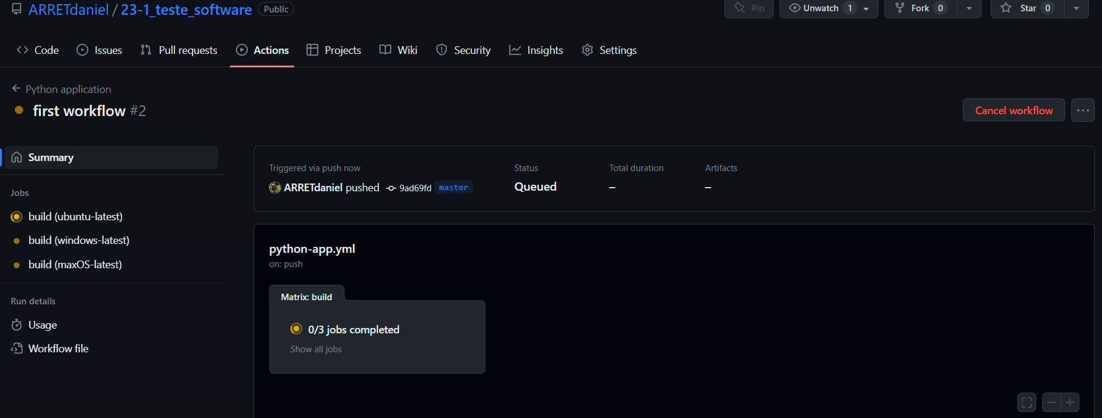
Notes:
fazendo commit do workflow yml

Slide 14
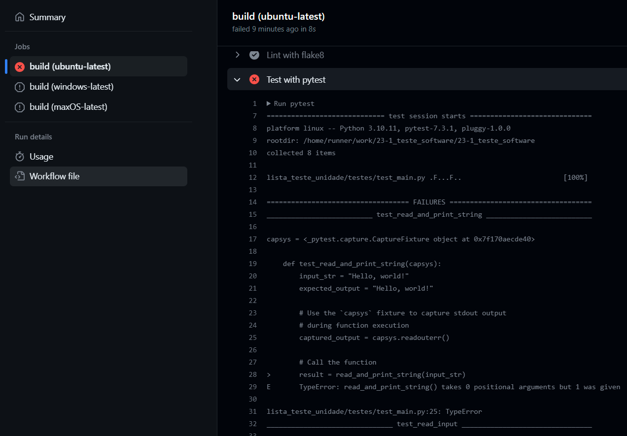
Notes:
alguns testes não passaram. Comentei os teste que não passaram e fiz o commit na master

Slide 15
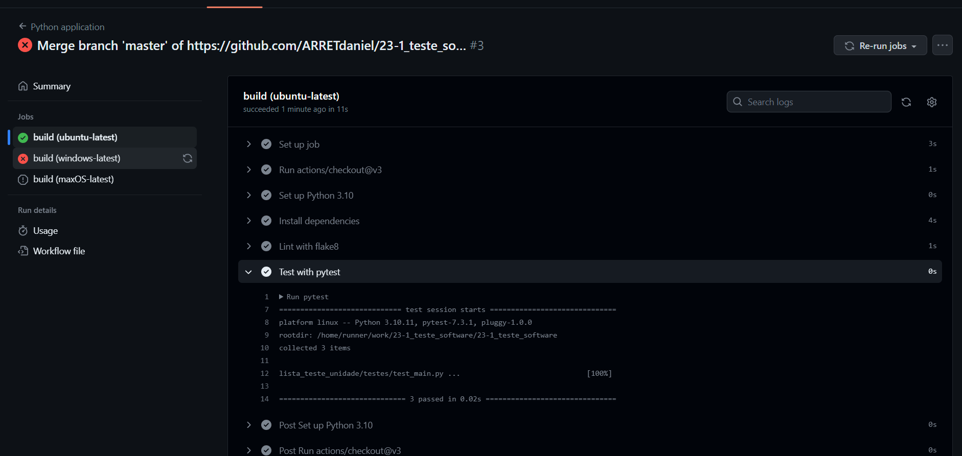
Notes:
roda tudo em paralelo

Slide 16
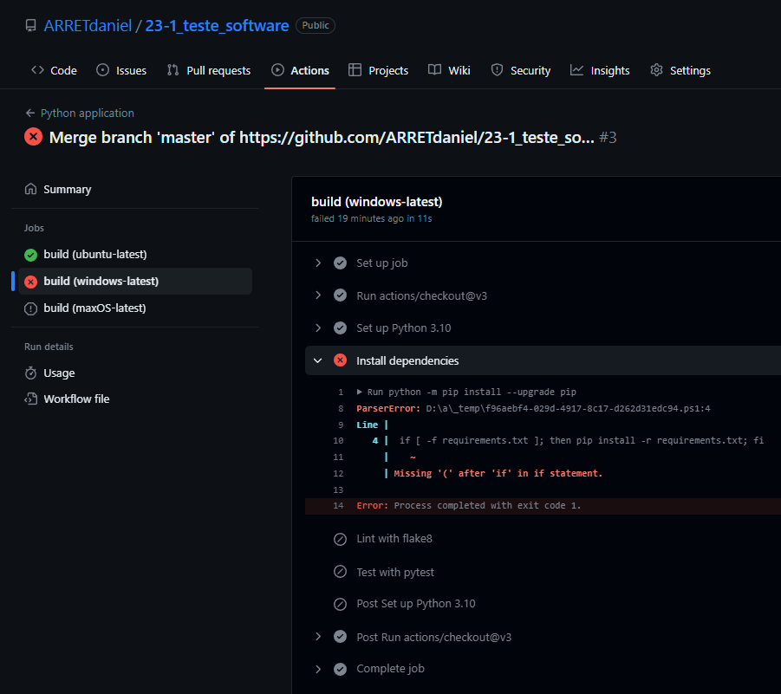
Notes:
windows não rodou pq:

